Slide 1
Dark box

Slide 2
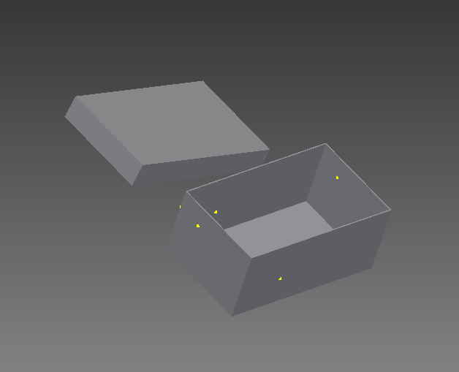
뚜껑 +밑상자
가로 : 400mm
세로 : 700mm
높이 : 300mm (뚜껑 100mm)
앞면 : 지름 3mm hole* 2
뒷면 : 지름 2mm hole* 1
뒤
앞

Slide 3
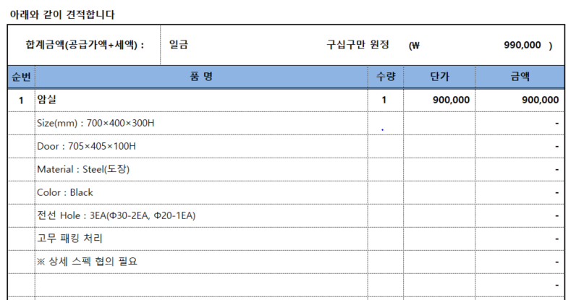
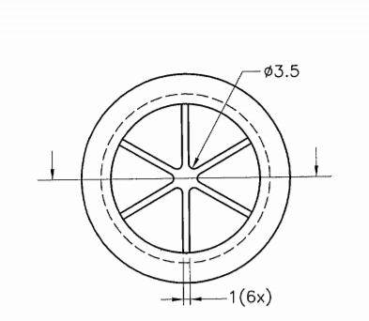
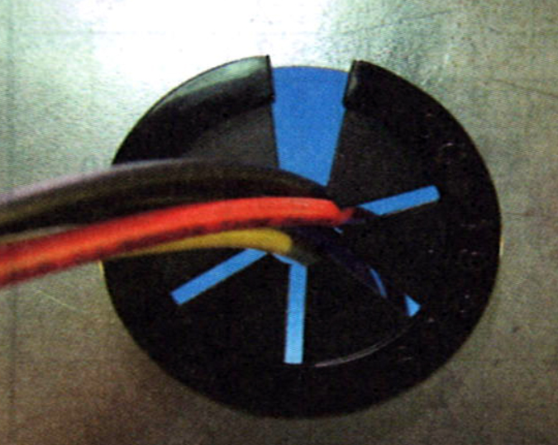
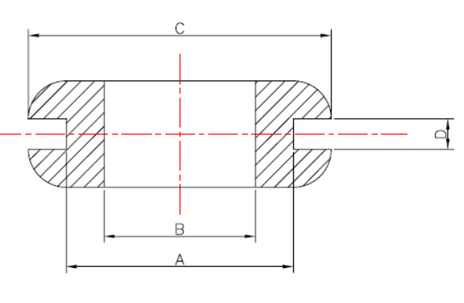
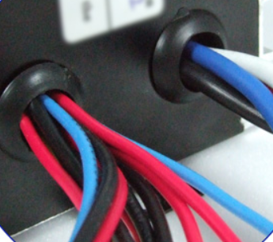

Slide 4
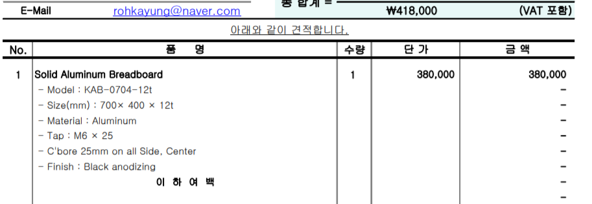
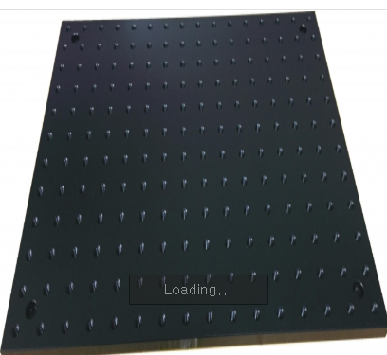
optical breadboard

Slide 5
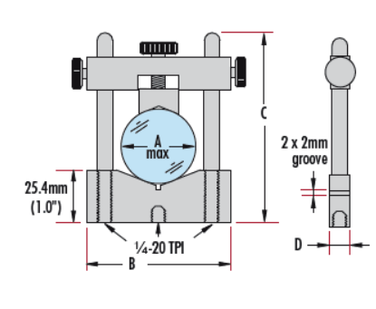
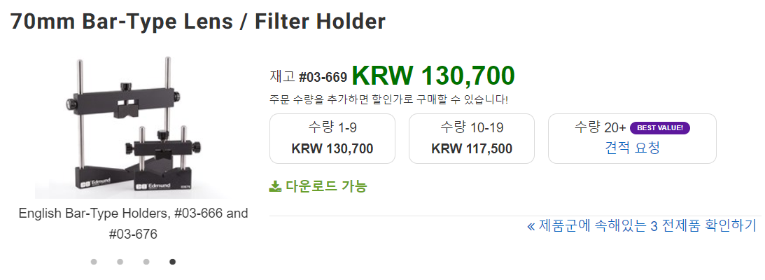
Optical mounting device

Slide 6
Optical mounting device

Slide 7
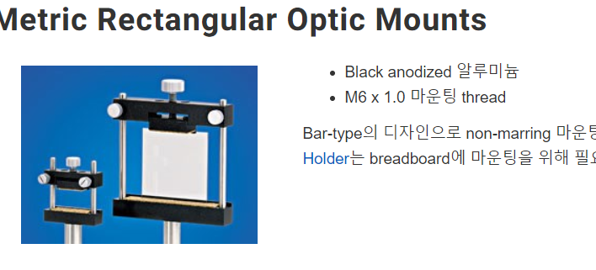
Optical mounting device

